Slide 1
UNIVERSIDADE ABERTA DO SUS
UNIVERSIDADE FEDERAL DE PELOTAS
Especialização em Saúde da Família
Modalidade a Distância
Turma nº7
Melhorar a Atenção à Saúde do Idoso na UBS Pinhal da Serra, Pinhal da Serra/RS.
Aluno: Yoel Quesada Gago
Orientadora: Dayana Kelly Silva Oliveira.
Outubro - 2015

Slide 2
Introdução
Importância da ação programática:
O Brasil envelhece de forma rápida e intensa. Segundo o IBGE (2012), atualmente a população idosa brasileira é composta por 23 milhões de pessoas, totalizando 11,8% da população total do país. A expectativa de vida, para ambos os sexos, aumentou para 74 anos, sendo 77,7 anos para a mulher e 70,6 para o homem.

Slide 3
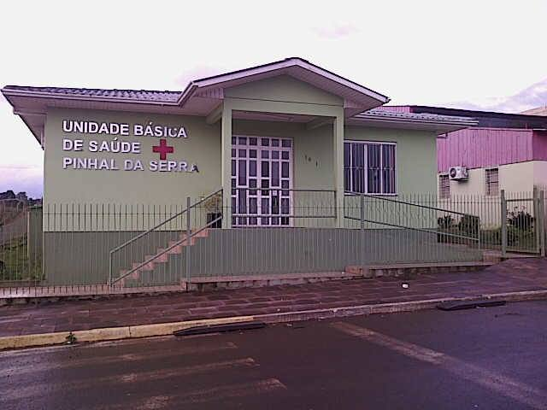
Introdução
Caracterização do Centro de Saúde de Pinhal da Serra.
01 ESF, “A” ( 6ACS, 1 enfermeiras, 1 médico,1
técnica de enfermagem, 1 dentista, 01 psicólogo,
01 fonoaudióloga, 01 fisioterapeuta e 01 aux.
consultório dentário).

Slide 4
Introduçao
Pinhal da Serra e um município é pequeno com uma população de 2.418 habitantes situado na quinta coordenadoria e décima quarta região, no R.S, com grupo etário 435 pessoas idosas muitos deles moradores do interior, as atividades laborais mais comuns são agricultura e pecuária, tendo limites com a Esmeralda e Anita Garibaldi.

Slide 5
Introdução
Situação da Ação Programática antes da intervenção.
435 idosos na área adstrita, deles 149 hipertensos e 39 diabéticos.
Baixa cobertura, livre demanda.
Sem registro e monitoramento.
Ausência de educação em saúde.

Slide 6
Objetivos
Geral:
Melhorar a atenção à saúde dos idosos na UBS Pinhal da Serra, Pinhal da Serra/RS.

Slide 7
Metodolgia.
Capacitações da equipe conforme o protocolo, 2006.
Grupos na comunidade.
Atendimento em grupo e individual e visita domiciliares.
Agendamentos e atendimento a demanda espontânea.
Atribuições a cada profissional.
Preenchimento de fichas de ficha de espelho.
Checagem de cadernetas da pessoa idosa.

Slide 8
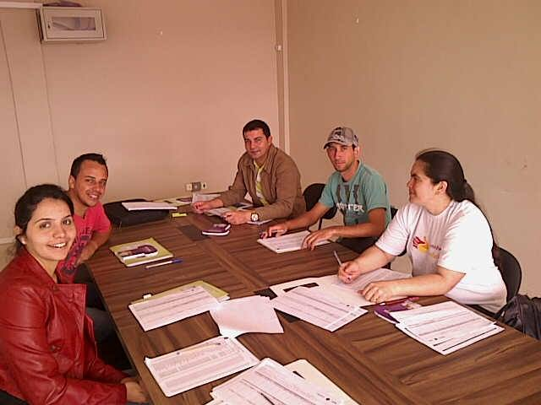
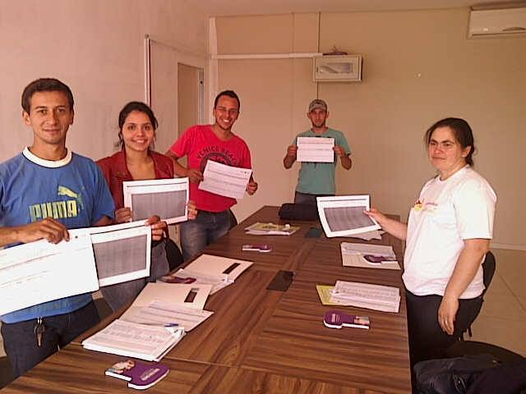
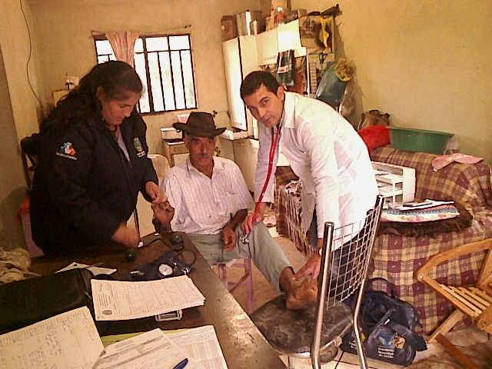
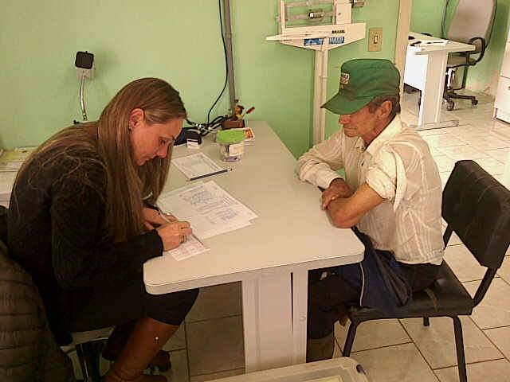

Slide 9
Logistica
Para realizar nossa intervenção vamos adotar o protocolo de saúde do Ministério da Saúde, Envelhecimento e saúde da pessoa idosa, 2006.
Para organizar o registro específico do programa, a enfermeira inicialmente revisará o livro de registro, identificando todos os idosos cadastrados e que realizaram acompanhamento na unidade nos últimos três meses. Ao mesmo tempo realizará o primeiro monitoramento e anexará uma anotação sobre as consultas e exames em atraso.

Slide 10
Resultados.
Objetivo 1: Melhorar cobertura da atenção à saúde do idoso na UBS.
Meta 1.1: Ampliar a cobertura da atenção à saúde do idoso na área da UBS.

Slide 11
Resultados.
Objetivo 2:Melhorar a qualidade da atenção à saúde do idoso na UBS.
Meta 2.1: Realizar Avaliação Multidimensional rápida de 100 % dos idosos da área de abrangência utilizando como modelos as propostas de Avaliação do Ministério da Saúde.

Slide 12
Resultados.
Objetivo 2: Melhorar a qualidade da atenção à saúde do idoso na UBS.
Meta 2.2: Realizar exame clinico apropriado em 100% das consultas, incluindo exame físico dos pês, com palpação dos pulsos tibial posterior e pedioso além da sensibilidade nas consultas aos usuários diabéticos.

Slide 13
Resultados.
Objetivo 2: Melhorar a qualidade da atenção à saúde do idoso na UBS.
Meta 2.3: Realizar a solicitação de exames complementares periódicos em 100% dos idosos hipertensos e ou diabéticos.

Slide 14
Resultados.
Objetivo 2: Melhorar a qualidade da atenção à saúde do idoso na UBS.
Meta 2.4: Monitorar e registrar todos os idosos acompanhados que receberam prescrições de medicamentos na farmácia popular priorizada.

Slide 15
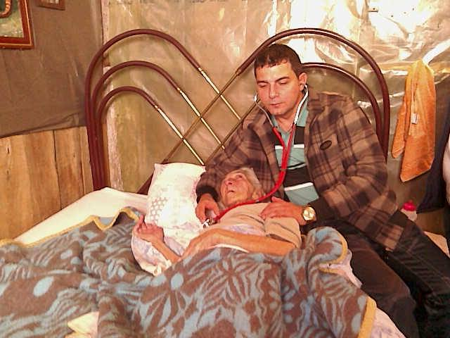
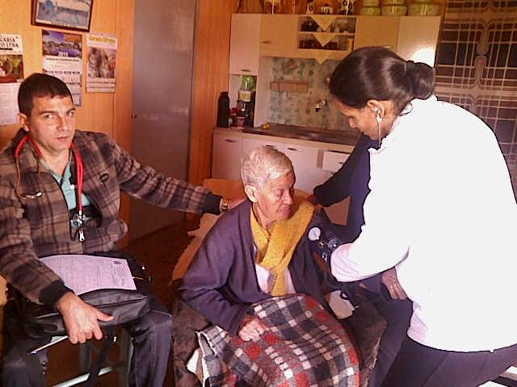
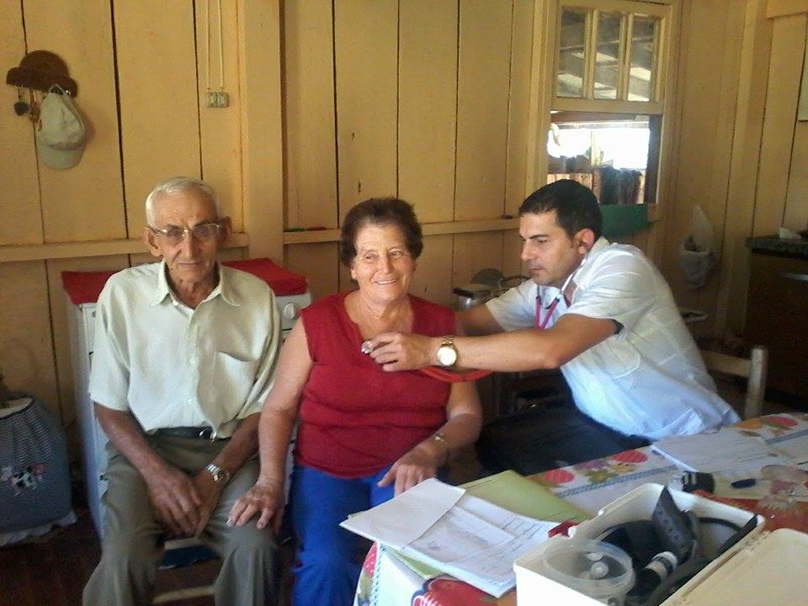
Resultados.
Objetivo 2: Melhorar a qualidade da atenção à saúde do idoso na UBS.
Meta 2.5: Cadastrar ao 100% dos idosos acamados ou com problemas de locomoção.

Slide 16
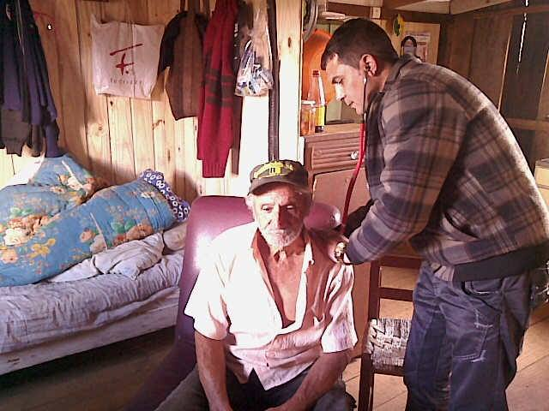
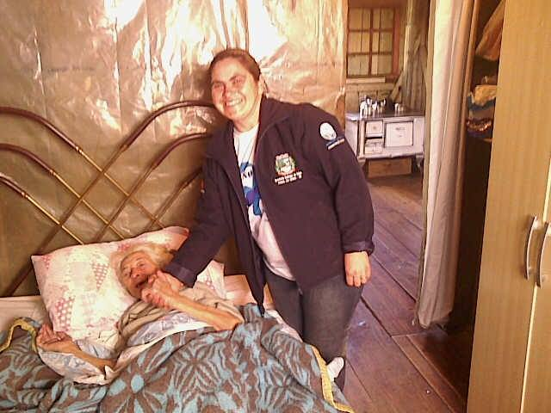
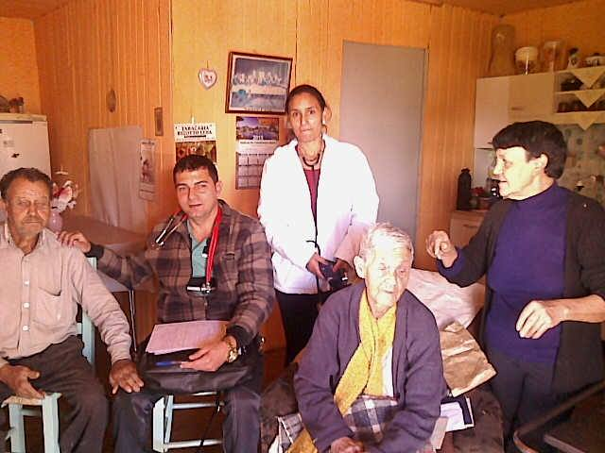
Resultados.
Objetivo 2: Melhorar a qualidade da atenção à saúde do i
Objetivo 2: Melhorar a qualidade da atenção à saúde do idoso na UBS.
Meta 2.6: Realizar visita domiciliar a 100% dos idosos acamados ou com problemas de locomoção.

Slide 17
Resultados.
Objetivo 2: Melhorar a qualidade da atenção à saúde do idoso na UBS.
Meta 2.7: Rastrear 100% dos idosos para Hipertensão Arterial Sistêmica (HAS).

Slide 18
Resultados.
Objetivo 2: Melhorar a qualidade da atenção à saúde do idoso na UBS.
Meta 2.8: Rastrear 100% dos idosos com pressão arterial sustentada maior que 135/80 mmHg para Diabetes Mellitus (DM).

Slide 19
Resultados.
Objetivo 2: Melhorar a qualidade da atenção à saúde do idoso na UBS.
Meta 2.9: Realizar avaliação da necessidade de atendimento odontológico em 100% dos idosos.

Slide 20
Resultados.
Objetivo 2: Melhorar a qualidade da atenção à saúde do idoso na UBS.
Meta 2.10: Realizar a primeira consulta odontológica para 100% dos idosos.

Slide 21
Resultados.
Objetivo 3: Melhora a adesão do usuário idoso ao programa.
Meta 3.1: Buscar ao 100% dos idosos faltosos às consultas programadas.

Slide 22
Resultados.
Objetivo 4: Melhorar o registro das informações do usuário idoso na UBS.
Meta 4.1: Manter registro específico de 100% da pessoa idosas.

Slide 23
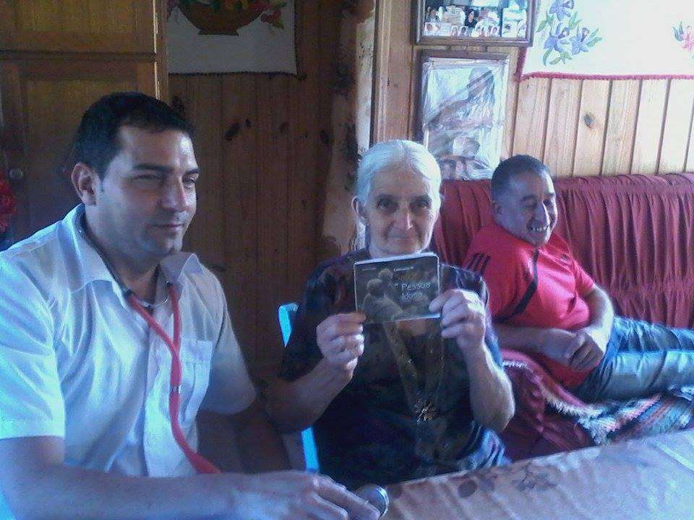
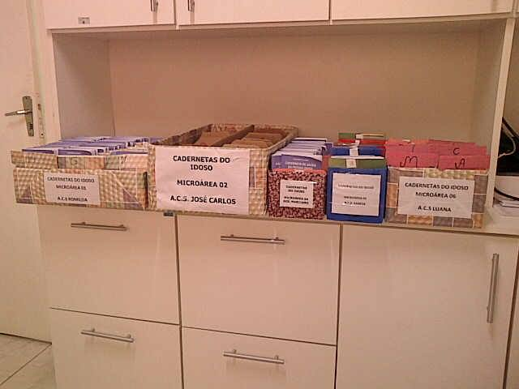
Resultados.
Objetivo 4: Melhorar o registro das informações do usuário idoso na UBS.
Meta 4.2: Distribuir a Caderneta de Saúde da Pessoa Idosa a 100% dos idosos cadastrados

Slide 24
Resultados.
Objetivo 5: Mapear os idosos de risco da área de abrangência.
Meta 5.1: Rastrear 100% das pessoas idosas para risco de morbimortalidade.

Slide 25
Resultados.
Objetivo 5: Mapear os idosos de risco da área de abrangência.
Meta 5.2: Investigar a presença de indicadores de fragilização na Velhice em 100% das pessoas idosas.

Slide 26
Resultados.
Objetivo 5: Mapear os idosos de risco da área de abrangência.
Meta 5.3: Monitorar e avaliar ao 100 % dos idosos com problemas ou dificuldades sociais na área abrangência do nosso município.

Slide 27
Resultados.
Objetivo 6: Promover saúde aos idosos.
Meta 6.1: Orientar a 100% dos idosos com relação a prática dos hábitos alimentares saudáveis.

Slide 28
Resultados.
Objetivo 6: Promover saúde aos idosos.
Meta 6.2: Orientar ao 100% dos idosos com relação a pratica de atividade física regular.

Slide 29
Resultados.
Objetivo 6: Promover saúde aos idosos.
Meta 6.3: Garantir orientações sobre higiene bucal (incluindo higiene de próteses dentárias) para 100% dos idosos cadastrados.

Slide 30
Discussão.
Ampliação da cobertura da atenção a saúde do idoso.
Qualificação da atenção a saúde do idoso.
Ampliação do atendimento multidisciplinar.
Qualificação da prática clínica.
Melhoria dos registros.
Atenção para cuidados preventivos na suade do idoso (Prevenção e Promoção de saúde).

Slide 31
Reflexão sobre o processo de aprendizagem.
O curso bem como as ações desenvolvidas foi impacto para mim e ficou como um novo modelo de qualificação de meus estudos na parte profissional.
Além disso as metas atingidas permitiram desenvolver indicadores de saúde que facilitaram a avaliação integral do idoso.

Slide 32
Refencias utilizadas.
BRASIL. Ministério de saúde. Envelhecimento e saúde da pessoa idosa. Caderno de atenção básica. Brasília: Ministério da Saúde, 2006.
GILLESPIE, L.D. et al. Interventions for preventing falls in older people living in the community. Cochrane Database, v.15, n.2, 2009.
INSTITUTO BRASILEIRO DE GEOGRAFIA E ESTATÍSTICA (IBGE). Estimativas populacionais para municípios brasileiros. Rio grande do Sul, 2012.
LUBITZ, J.; CAI, L.; KRAMAROW, E.; LENTZNER, H. Health, life expectancy,and health care spending among the elderly. N England Journal Medicine, v.349, n.1, p.1048-55, 2003.
VERAS, R. Envelhecimento populacional contemporâneo: demandas, desafios e inovações. Revista de Saúde Pública, v.43, n.3, p. 548-54, 2009.

Slide 33
OBRIGADO!

